Slide 1

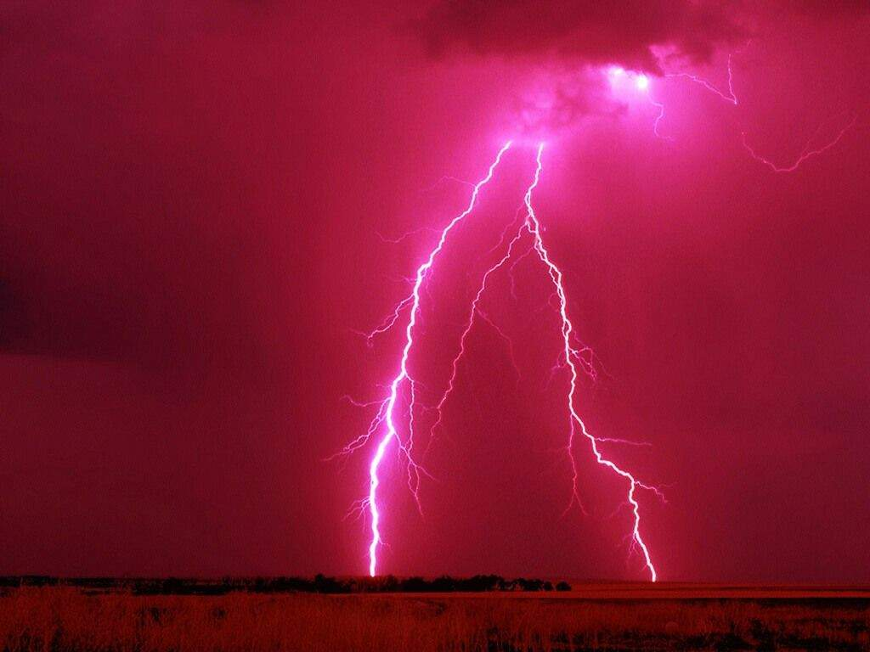
苏教版 五年级 语文 上册 第六组
天火之谜

Slide 2
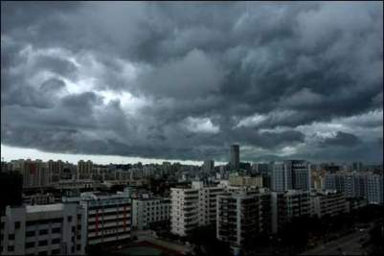
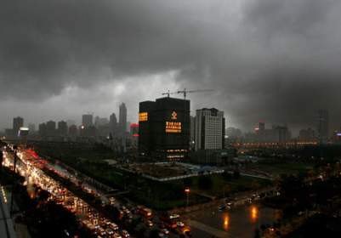
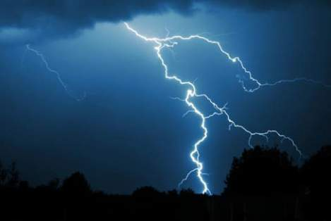
乌云密布

Slide 3

古时候西方人把雷暴看作是“上帝的怒火”,中国人则把它称为“雷神”。长期以来，雷暴在人们的心目中一直是种可怕的东西。
哪些词最能体现人们对雷暴的害怕？

Slide 4
古时候西方人把雷暴看作是“上帝的怒火”,中国人则把它称为“雷神”。长期以来，雷暴在人们的心目中一直是种可怕的东西。

Slide 5
富兰克林早就观察到，天上的雷暴与静电放电现象有很多相似之处：它们都会发光，光的颜色相同，光的方向相似，都伴随着爆炸声，都能毙伤动物……由此他大胆地推测，雷暴就是人们熟知的放电现象。

Slide 6
富兰克林早就观察到，天上的雷暴与静电放电现象有很多相似之处：它们都会发光，光的颜色相同，光的方向相似，都伴随着爆炸声，都能毙伤动物……由此他大胆地推测，雷暴就是人们熟知的放电现象。

Slide 7
不仅一般人不相信他的推论，就连许多自称有学问的人也对他冷嘲热讽。

Slide 8
不仅一般人不相信他的推论，就连许多自称有学问的人也对他冷嘲热讽。

Slide 9
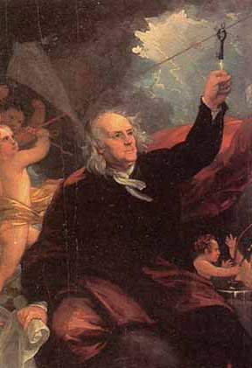
富兰克林欣喜
若狂地喊道：“成功
了！成功了！我捉
住‘天电’了！”

Slide 10
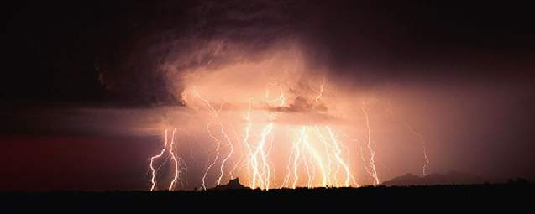
实验危险 切勿模仿！

Slide 11
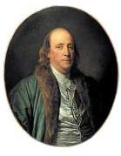
本杰明·富兰克林
本杰明·富兰克林（1706-1790年）是18世纪美国的实业家、科学家、社会活动家、思想家和外交家。他出身寒微，10岁便辍学回家做工，12岁起在印刷所当学徒、帮工。但他刻苦好学，在掌握印刷技术之余，还广泛阅读文学、历史、哲学方面的著作，自学数学和4门外语，潜心练习写作，所有这一切为他在一生中取得多方面的成就打下了坚实的基础。

Slide 12
本杰明·富兰克林
他注意观察自然现象，研究科学问题。这些电学上划时代的研究成果使他成为蜚声世界的第一流的科学家。他在光学、热学、声学、数学、海洋学、植物学等方面也有研究，并有新式火炉、避雷针、电轮、三轮钟、双焦距眼镜、自动烤肉机、玻璃乐器、高架取书器、新式路灯等一系列发明创造。因而，他以仅读过两年小学的学历，被美国的哈佛大学、耶鲁大学，英国的牛津大学、爱丁堡大学、圣安德鲁大学等六七所大学授予硕士学位或博士学位。

Slide 13
本杰明·富兰克林
富兰克林与世长辞。在他出殡的那一天，为他送葬的人数多达两万，充分表达了美国人民对他的痛悼之情。同时，不仅美国国会决定为他服丧一个月，法国国民议会也决议为他哀悼，表明了他不仅属于美国，也属于全世界。

Slide 14

真理,哪怕只见到一线,我们也不能让它的光辉变得暗淡。
——李四光
成大事不在于力量的大小,而在于能坚持多久。
——约翰生
所有坚韧不拔的努力迟早会取得报酬的。
——安格尔

Slide 15
课后作业：
1.收集资料，了解避雷针的作用及其可以避雷的原理。
2.办一期科学名人小报。

Slide 16
再见！

